Slide 1


EDUJOY
TÂM LÝ HỌC ĐƯỜNG
EDUJOY
TÂM LÝ HỌC ĐƯỜNG
DỰ ÁN DỰ THI CUỘC THI
“ Ý TƯỞNG KHỞI NGHIỆP SINH VIÊN NĂM 2025 ”
Prepared By:
SOULY GROUP
Notes:
CHỊ HUYỀN

Slide 2
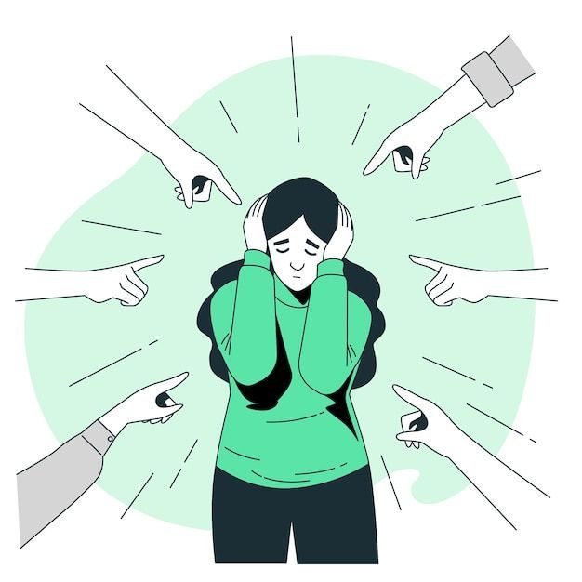

SỨC KHỎE TINH THẦN ĐÁNG BÁO ĐỘNG
Theo UNICEF, có khoảng 8% – 29% trẻ vị thành niên tại Việt Nam (tương đương ít nhất 3 triệu thanh thiếu niên) từng có suy nghĩ tiêu cực hoặc hành vi tự làm hại bản thân.
8
Notes:
CHỊ HUYỀN

Slide 3

SỨC KHỎE TINH THẦN ĐÁNG BÁO ĐỘNG
Năm 2025, theo thống kê của Viện Sức khỏe Tâm thần
25% gặp vấn đề về tâm lý
1
2
16% có dấu hiệu trầm cảm
3
20% mắc chứng rối loạn lo âu

Slide 4
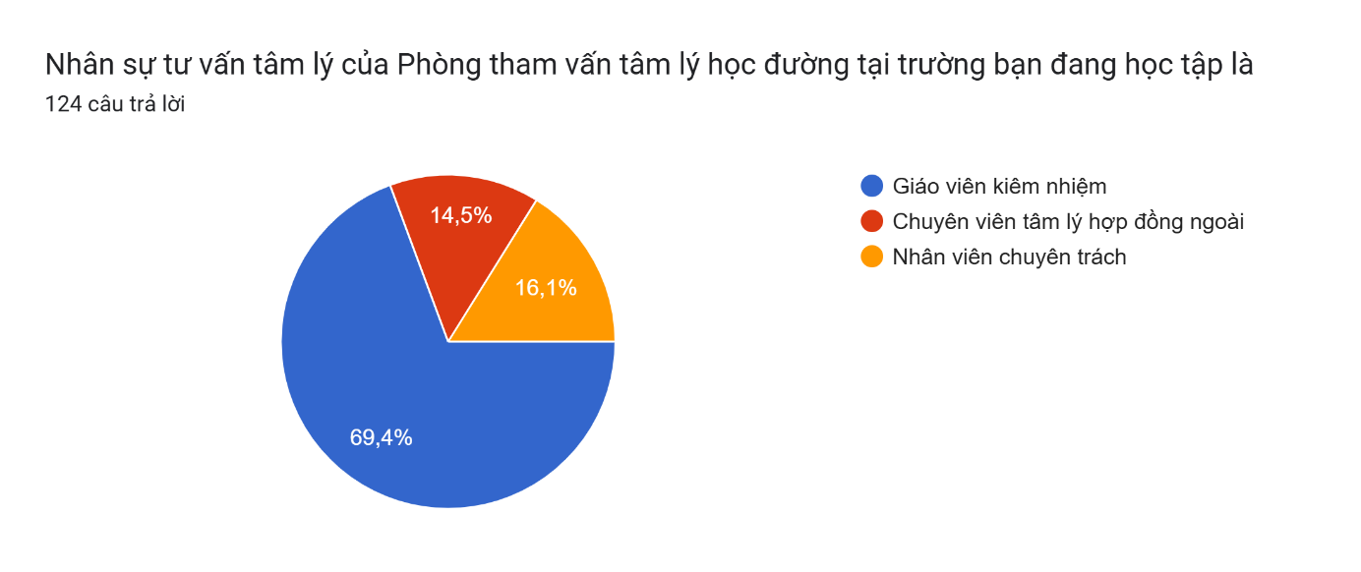
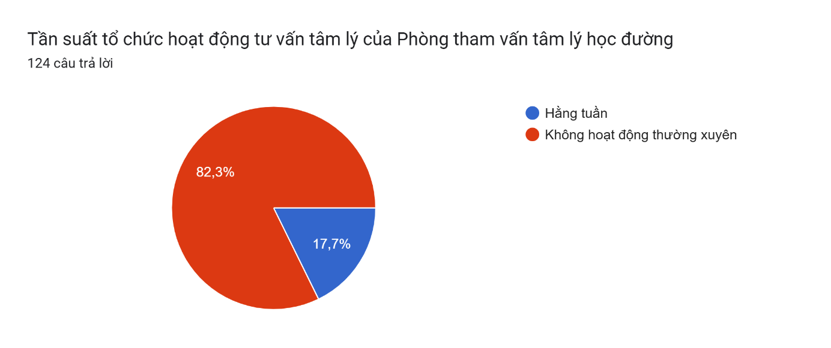
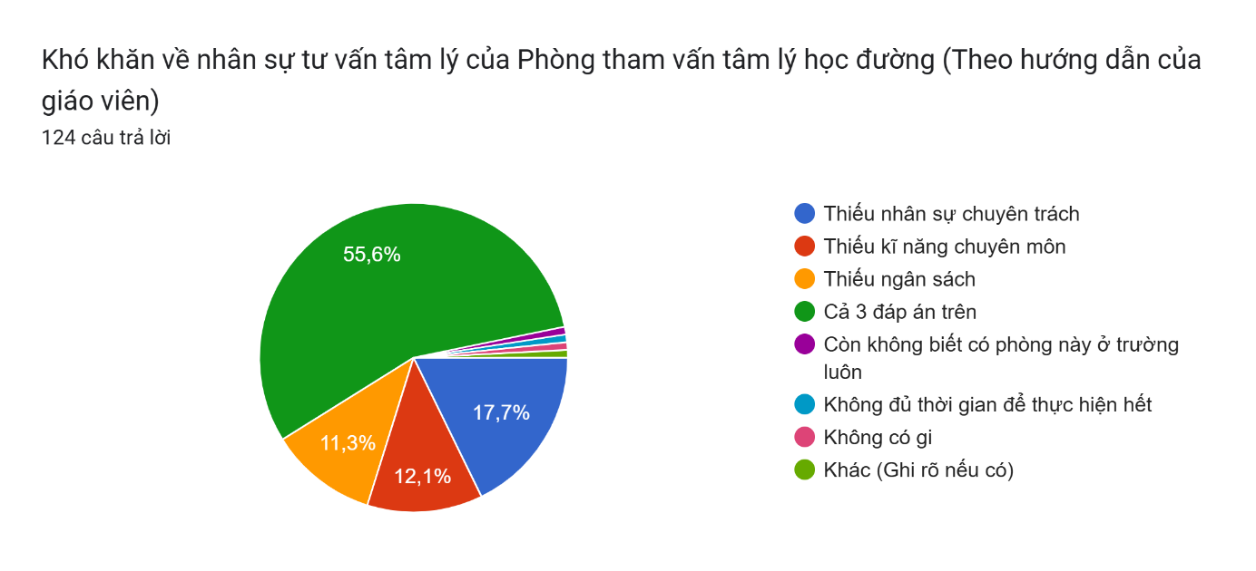
KẾT QUẢ KHẢO SÁT

Slide 5
KẾT QUẢ KHẢO SÁT

Slide 6
KẾT QUẢ KHẢO SÁT

Slide 7

THỰC TRẠNG CÔNG TÁC TƯ VẤN HỌC ĐƯỜNG TẠI VIỆT NAM
Ngày 25/3/2025, bộ giáo dục và đào tạo ban hành dự thảo thông tư về công tác tư vấn học đường và công tác xã hội trong trường học
Mục tiêu cốt lõi: Nâng cao năng lực tự giải quyết và tìm kiếm hỗ trợ của học sinh
Định hướng nhân cách: Góp phần hình thành thái độ ứng xử đúng mực và hoàn thiện nhân cách học sinh.
Cơ chế phối hợp: Nhấn mạnh sự liên kết chặt chẽ giữa Nhà trường - Gia đình - Xã hội.

Slide 8
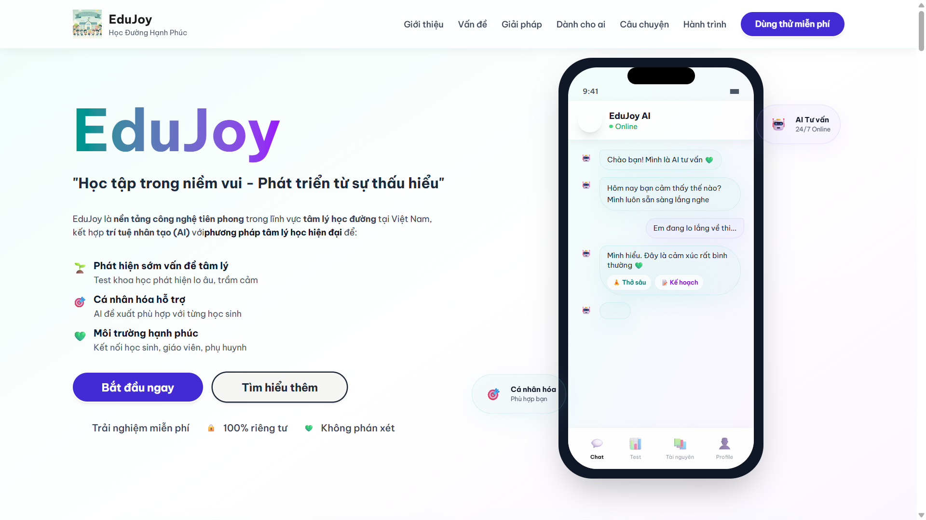

Notes:
CHỊ HÀ

Slide 9
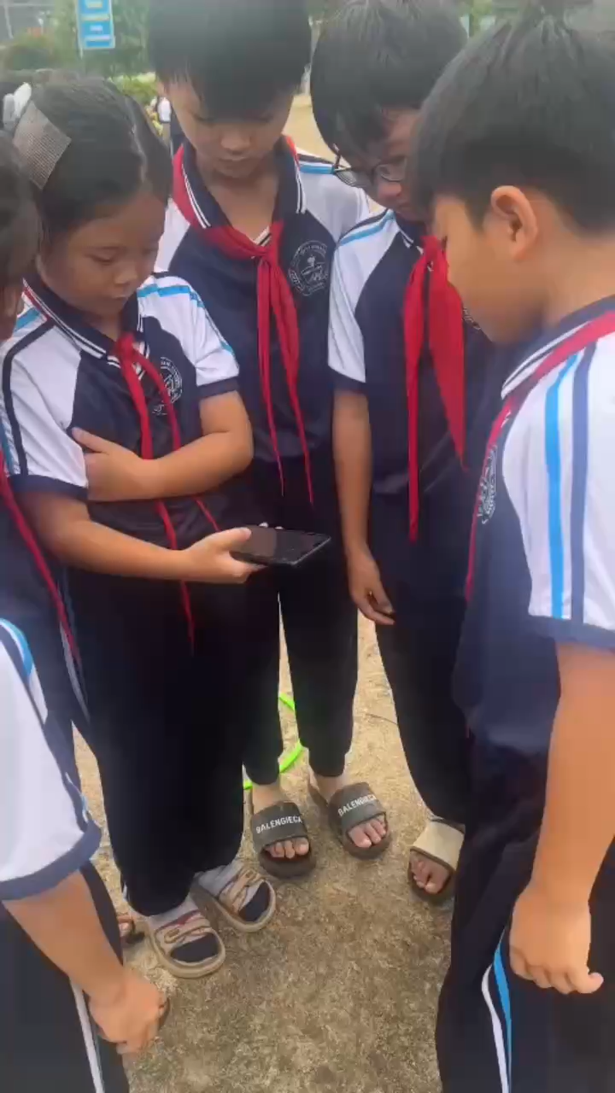
TRẢI NGHIỆM THỰC TẾ
Trải nghiệm các tính năng của app tại một số trường Tiểu Học, THCS, THPT thuộc tỉnh Hà Nội

Slide 10




.
Đáp ứng yêu cầu về công tác tâm lý, công tác xã hội tại trường học của BGD
Giải quyết vấn đề thiếu nhân sự tâm lý tại trường học
Dễ dàng quản lý, nhận diện tâm lý của học sinh
TÍNH KHẢ THI

Slide 11
.
TÍNH KHẢ THI
Giải quyết vấn đề thiếu nhân sự tâm lý tại trường học
Đáp ứng yêu cầu về công tác tâm lý, công tác xã hội tại trường học của BGD
Dễ dàng quản lý, nhận diện tâm lý của học sinh

Slide 12
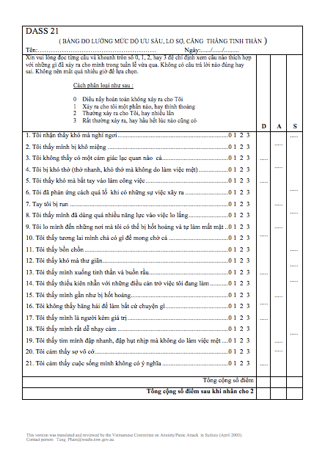
.
BÀI TEST TÂM LÝ
𝗧𝗛𝗔𝗡𝗚 𝗗𝗔𝗦𝗦-𝟮𝟭 là thang đánh giá mức độ trầm cảm, stress, lo âu được sử dụng rộng rãi trên toàn thế giới. DASS-21 gồm 21 câu.
Năm 2013, thang DASS-21 được tác giả Trần Đức Thạch và cộng sự Việt hoá, chứng minh tính hiệu lực.
TÍNH KHẢ THI
Giải quyết vấn đề thiếu nhân sự tâm lý tại trường học
Đáp ứng yêu cầu về công tác tâm lý, công tác xã hội tại trường học của BGD
Dễ dàng quản lý, nhận diện tâm lý của học sinh
Problem 2
@edujoy.com

Slide 13

TÍNH ĐỘI PHÁ
Notes:
CHỊ NHÀN

Slide 14
DỰA TRÊN TÌNH HÌNH THỰC TẾ
Bác sĩ tâm lý
EDUJOY
Trung bình một ngày, mỗi bác sĩ có thể tiếp đón tối đa 6 - 7 người
Chi phí điều trị cao
Có thể sàng lọc nhiều người cùng 1 lúc
Tiện lợi mọi lúc mọi nơi có thể sử dụng
Chi phí vận hành thấp
Problem 2
@edujoy.com

Slide 16

CẤU TRÚC CHI PHÍ

Slide 17



ĐẦU TƯ CHỦ YẾU
01
CÔNG NGHỆ

Slide 18



ĐẦU TƯ CHỦ YẾU
01
CÔNG NGHỆ
02
BẢO TRÌ

Slide 19
ĐẦU TƯ CHỦ YẾU
01
CÔNG NGHỆ
02
BẢO TRÌ
03
TRIỂN KHAI

Slide 20
ĐẦU TƯ CHỦ YẾU
01
03
CÔNG NGHỆ
Cam Kết Bảo Mật Tuyệt Đối
Bảo vệ quyền riêng tư và thông tin khách hàng là giá trị cốt lõi. Cơ chế mã hóa, phân quyền, ẩn danh hoá dữ liệu để xây dựng niềm tin xã hội.
02
BẢO TRÌ
03
TRIỂN KHAI

Slide 21
CHI PHÍ DỰ ÁN & VỐN ĐẦU TƯ BAN ĐẦU

Slide 22












__________________________________________
CÁC NGUỒN THU CỦA DỰ ÁN
Hợp tác Trường học

Slide 23

CÁC NGUỒN THU CỦA DỰ ÁN
__________________________________________
Hợp tác Trường học
Báo cáo định kỳ và phân tích dữ liệu theo thời gian thực
Theo dõi cảm xúc theo lớp
Tri trả 3 đến 5 triệu đồng / 1 tháng
Cảnh báo sớm nguy cơ
Để sử dụng Dashboard quản lý tâm lý học đường

Slide 24
CÁC NGUỒN THU CỦA DỰ ÁN
__________________________________________
Hợp tác Trường học
Tri trả 3 đến 5 triệu đồng / 1 tháng
Báo cáo định kỳ và phân tích dữ liệu theo thời gian thực
Tài trợ và Hợp tác
Theo dõi cảm xúc theo lớp
Cảnh báo sớm nguy cơ
Để sử dụng Dashboard quản lý tâm lý học đường
Phí Tư vấn Chuyên gia
Khóa học Kỹ năng Mềm
Gói Dùng Premium

Slide 25
__________________________________________
CÁC NGUỒN THU CỦA DỰ ÁN
Hợp tác Trường học
Tài trợ và Hợp tác
Phí Tư vấn Chuyên gia
Khóa học Kỹ năng Mềm
Gói Dùng Premium

Slide 26
DỰ KIẾN DOANH THU NĂM ĐẦU TIÊN
Giả định năm đầu
+ 5.000 người tải app
+ 10% dùng gói Premium → 500 người
+ 200 buổi tư vấn/tháng
+ 10 trường ký hợp tác cơ bản
+ 1.000 lượt mua khóa học

Slide 27



TIỀM NĂNG DỰ ÁN
Giao điểm của ba xu hướng lớn
Chuyển đổi số giáo dục
Bạo lực học đường
Khủng hoảng tâm lý

Slide 28



TIỀM NĂNG DỰ ÁN
MỞ RỘNG ĐỐI TƯỢNG HƯỚNG TỚI
HỌC SINH
SINH VIÊN
EDUJOY
TÂM LÝ HỌC ĐƯỜNG

Slide 29






TÁC ĐỘNG ĐẾN XÃ HỘI
01
02
03
Học sinh
Nhà trường
Phụ huynh
Notes:
ANH HẢI

Slide 30
TÁC ĐỘNG ĐẾN XÃ HỘI
01
02
03
Học sinh
Nhà trường
Phụ huynh

Slide 31
TÁC ĐỘNG ĐẾN XÃ HỘI
02
01
03
Học sinh
Nhà trường
Phụ huynh

Slide 32
TÁC ĐỘNG ĐẾN XÃ HỘI
03
01
02
Học sinh
Nhà trường
Phụ huynh

Slide 33
TÁC ĐỘNG ĐẾN XÃ HỘI
01
02
03
Học sinh
Nhà trường
Phụ huynh

Slide 34








Kênh Truyền Thông & Tiếp Cận Thị Trường
01
02
03
04
05
Ứng dụng Di động
Mạng Xã hội
Website EduJoy
Workshop &
Sự kiện
Hợp tác
Trường học
Kênh phân phối cốt lõi. Tối ưu hóa ASO (AppStore Optimization)trên App Store và Google Play để tiếp cận trực tiếp học sinh
Tập trung vào TikTok, Facebook, Zalo... Xây dựng nội dung ngắn, tích cực, dễ tiếp cận về sức khỏe tinh thần học đường.
Nền tảng chính thức cung cấp thông tin chuyên môn, blog tâm lý, và hỗ trợ đăng ký cho khối B2B (Nhà trường).
Tổ chức các buổi Workshop, sự kiện giáo dục/tâm lý nhằm tăng độ tin cậy và tạo tương tác trực tiếp với Phụ huynh & Giáo viên.
Kênh triển khai chính thức. Thông qua hợp tác với Nhà trường, Phòng GD&ĐT để triển khai đồng bộ và có hệ thống.

Slide 35

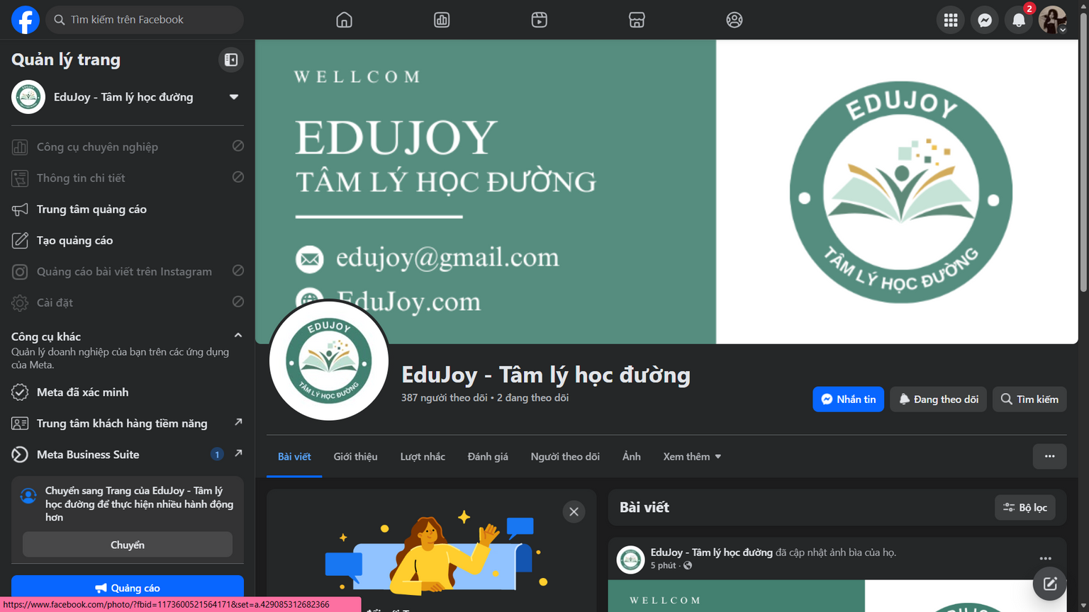

Kênh Truyền Thông Chính
Kênh Truyền Thông & Tiếp Cận Thị Trường
01
02
03
04
05
Ứng dụng Di động
Mạng Xã hội
Website EduJoy
Workshop &
Sự kiện
Hợp tác
Trường học (B2B)
Kênh phân phối cốt lõi. Tối ưu hóa ASO (AppStore Optimization)trên App Store và Google Play để tiếp cận trực tiếp học sinh
Tập trung vào TikTok, Facebook, Zalo... Xây dựng nội dung ngắn, tích cực, dễ tiếp cận về sức khỏe tinh thần học đường.
Nền tảng chính thức cung cấp thông tin chuyên môn, blog tâm lý, và hỗ trợ đăng ký cho khối B2B (Nhà trường).
Tổ chức các buổi Workshop, sự kiện giáo dục/tâm lý nhằm tăng độ tin cậy và tạo tương tác trực tiếp với Phụ huynh & Giáo viên.
Kênh triển khai chính thức. Thông qua hợp tác với Nhà trường, Phòng GD&ĐT để triển khai đồng bộ và có hệ thống.

Slide 36
EDUJOY – TÂM LÝ HỌC ĐƯỜNG
Edujoy không chỉ là công cụ hỗ trợ mà còn là "điểm chạm mềm" đầy sức nặng, giúp nuôi dưỡng sự an toàn tinh thần, tạo không gian thấu hiểu và kết nối giữa học sinh với những người xung quanh.
Dự án mở ra kỳ vọng về một thế hệ học sinh được lắng nghe, thấu hiểu và đồng hành đúng cách, đúng lúc.
@edujoy.com

Slide 37



EDUJOY
TÂM LÝ HỌC ĐƯỜNG
THANK YOU
For Attending Our Presentation
edujoy.com
edujoy@gmail.com
HỌC VIỆN BÁO CHÍ VÀ TUYÊN TRUYỀN

